Slide 1
我最喜歡的動物
資料整理-40905

Slide 2
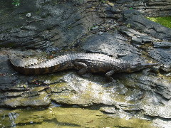
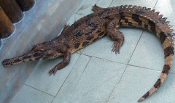
馬來長嘴鱷
瀕臨絕種保育類野生動物
泰國南部、馬來西亞印尼的沼澤、溪流和湖泊。
一隻馬來長嘴鱷約有76~84顆牙齒。

Slide 3
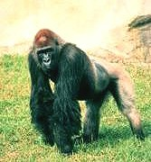
金剛猩猩
口鼻部較短，眼睛及耳朵小，鼻孔大，前肢下臂比上臂短，手掌大，身軀健壯結實。
口鼻部較短，眼睛及耳朵小，鼻孔大，前肢下臂比上臂短，手掌大，身軀健壯結實。

Slide 4
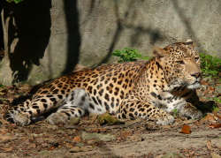
花豹
頭小、耳短、尾長約70-95公分。黃褐色的身體上有許多黑色空心的斑塊
花豹經常棲息於樹上或樹叢茂密的地方，這些濃密的枝葉能遮掩身形，陽光透過樹葉造成光斑和牠身上的斑紋互相輝映，形成極佳的隱蔽色，使牠成為藏匿隱身的能手。

Slide 5
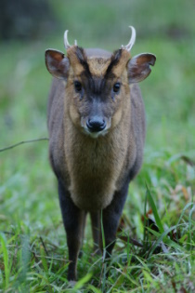
山羌
身體四肢的毛色為棕色，毛上雜有黑色，額內緣至角基內側各有一黑色條紋。雄羌具有一短角，雌羌無角。雄羌的上犬齒明顯地較雌羌長。
園中飼養的雄山羌在每年4-6月時會掉角。

Slide 6
台北市立動物園網址
http://newweb.zoo.gov.tw/Pager/Show/Show_Main.aspx?Menu_URL_ID=090824181230554572&Show_Type_ID=200909191128025795
http://newweb.zoo.gov.tw/Pager/Show/ZooData_Index_Show.aspx?Animal_ID=288
http://newweb.zoo.gov.tw/Pager/Show/ZooData_Index_Show.aspx?Animal_ID=108
金剛猩猩山羌豹花網址
http://newweb.zoo.gov.tw/Pager/Show/ZooData_Index_Show.aspx?Animal_ID=60
http://newweb.zoo.gov.tw/Pager/Show/ZooData_Index_Show.aspx?Animal_ID=415

